Slide 1
Κ ε φ ά λ α ι ο 6 Οι Έλληνες των παροικιών και των Παραδουνάβιων Ηγεμονιών

Slide 2
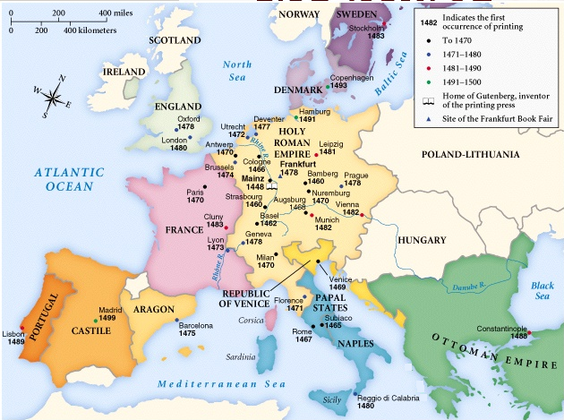
● Β ε ν ε τ ί α
Φλωρεντία ●
Ρώμη ●

Slide 3
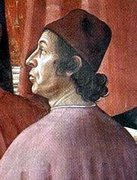
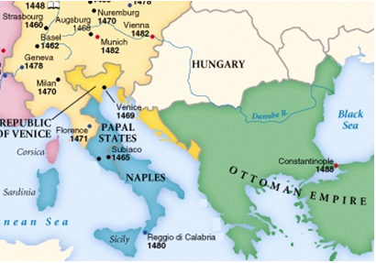
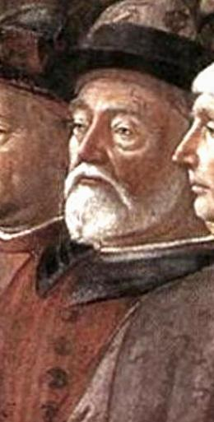
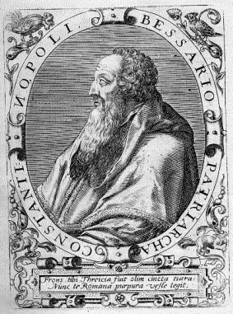
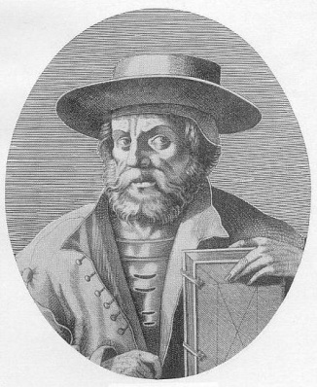
Δ. Χαλκοκονδύλης
● Βενετία
Φλωρεντία ●
Ρώμη ●
Καθηγητής της Ελληνικής Γλώσσας
Βησσαρίων
Μ. Χρυσολωράς
Ι. Αργυρόπουλος

Slide 4
Η δ ε ύ τ ε ρ η π ε ρ ί ο δ ο ς τ η ς μ ε τ α ν ά σ τ ε υ σ η ς ( 1 7 ^{ο ς} – 1 8 ^{ο ς} α ι ώ ν α ς )

Slide 5
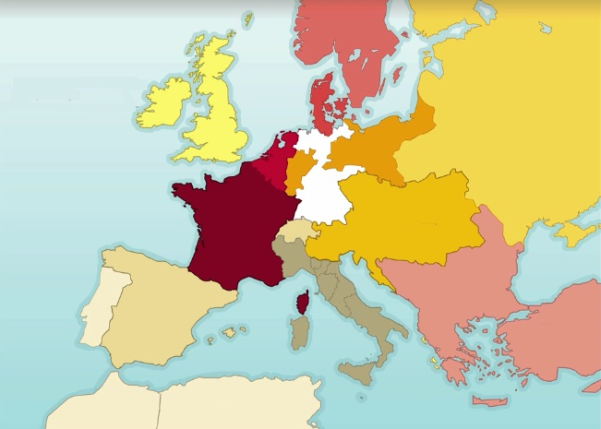
Η δ ε ύ τ ε ρ η π ε ρ ί ο δ ο ς τ η ς μ ε τ α ν ά σ τ ε υ σ η ς ( 1 7 ^{ο ς} – 1 8 ^{ο ς} α ι ώ ν α ς )
Ρ Ω Σ Ι Α
Α Υ Σ Τ Ρ Ι Α
● Βιέννη
● Οδησσός
Βενετία ●
● Τεργέστη
ΜΟΛΔΑΒΙΑ
ΒΛΑΧΙΑ
ΟΘΩΜΑΝΙΚΗ ΑΥΤΟΚΡΑΤΟΡΙΑ

Slide 6
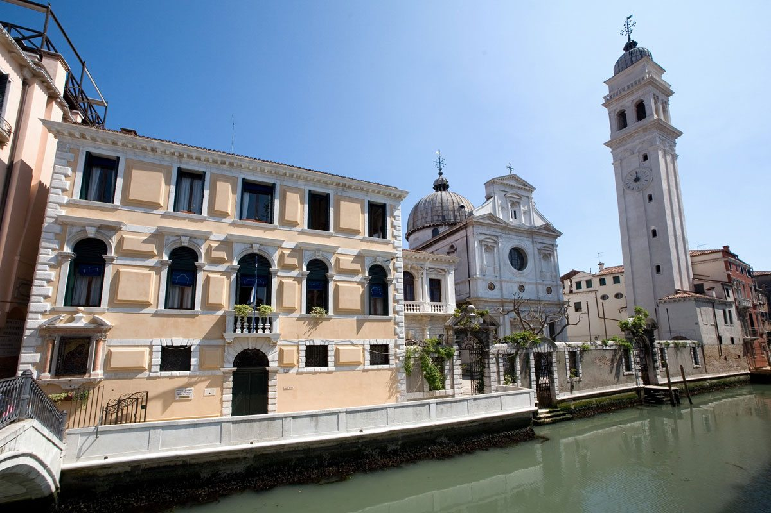
Η δ ε ύ τ ε ρ η π ε ρ ί ο δ ο ς τ η ς μ ε τ α ν ά σ τ ε υ σ η ς ( 1 7 ^{ο ς} – 1 8 ^{ο ς} α ι ώ ν α ς )
Ρ Ω Σ Ι Α
Α Υ Σ Τ Ρ Ι Α
Το ελληνικό σχολείο και η ελληνική
εκκλησία στη Βενετία
● Βιέννη
● Οδησσός
Βενετία ●
● Τεργέστη
ΜΟΛΔΑΒΙΑ
ΒΛΑΧΙΑ
ΟΘΩΜΑΝΙΚΗ ΑΥΤΟΚΡΑΤΟΡΙΑ

Slide 7
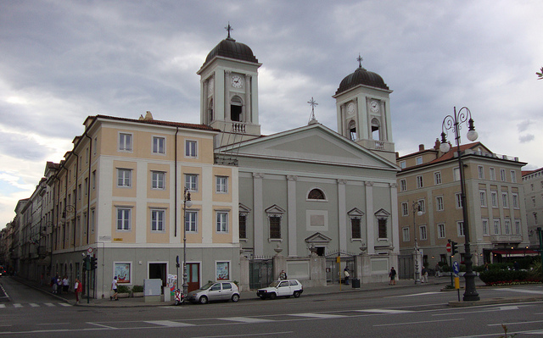
Η δ ε ύ τ ε ρ η π ε ρ ί ο δ ο ς τ η ς μ ε τ α ν ά σ τ ε υ σ η ς ( 1 7 ^{ο ς} – 1 8 ^{ο ς} α ι ώ ν α ς )
Ρ Ω Σ Ι Α
Η ελληνική εκκλησία της Τεργέστης
Α Υ Σ Τ Ρ Ι Α
● Βιέννη
● Οδησσός
Βενετία ●
● Τεργέστη
● Τεργέστη
ΜΟΛΔΑΒΙΑ
ΒΛΑΧΙΑ
ΟΘΩΜΑΝΙΚΗ ΑΥΤΟΚΡΑΤΟΡΙΑ

Slide 8
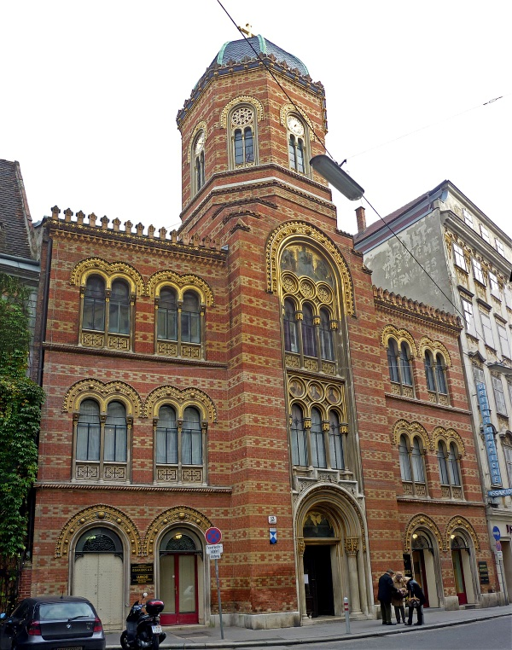
Η δ ε ύ τ ε ρ η π ε ρ ί ο δ ο ς τ η ς μ ε τ α ν ά σ τ ε υ σ η ς ( 1 7 ^{ο ς} – 1 8 ^{ο ς} α ι ώ ν α ς )
Ρ Ω Σ Ι Α
Α Υ Σ Τ Ρ Ι Α
● Βιέννη
● Οδησσός
Βενετία ●
● Τεργέστη
● Τεργέστη
ΜΟΛΔΑΒΙΑ
Η ελληνική εκκλησία της Βιέννης
ΒΛΑΧΙΑ
ΟΘΩΜΑΝΙΚΗ ΑΥΤΟΚΡΑΤΟΡΙΑ

Slide 9
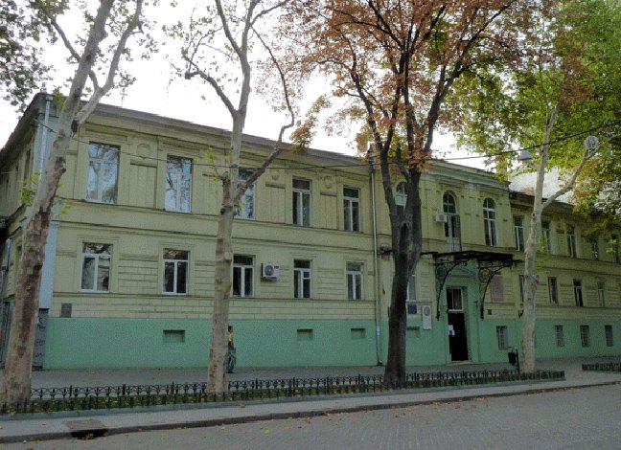
Η δ ε ύ τ ε ρ η π ε ρ ί ο δ ο ς τ η ς μ ε τ α ν ά σ τ ε υ σ η ς ( 1 7 ^{ο ς} – 1 8 ^{ο ς} α ι ώ ν α ς )
Ρ Ω Σ Ι Α
Κατοικία Έλληνα Εμπόρου στην Οδησσό
Α Υ Σ Τ Ρ Ι Α
● Βιέννη
● Οδησσός
Βενετία ●
● Τεργέστη
ΜΟΛΔΑΒΙΑ
ΒΛΑΧΙΑ
ΟΘΩΜΑΝΙΚΗ ΑΥΤΟΚΡΑΤΟΡΙΑ

Slide 10
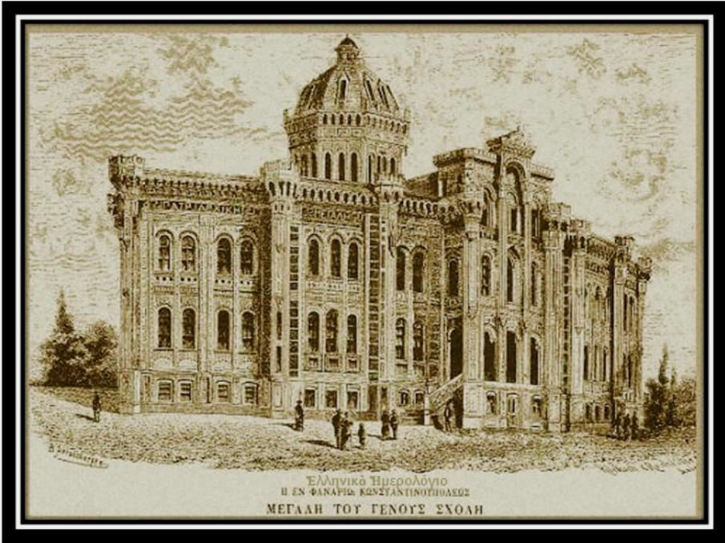
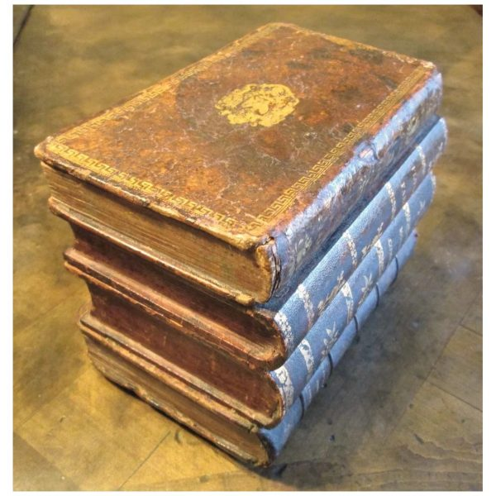
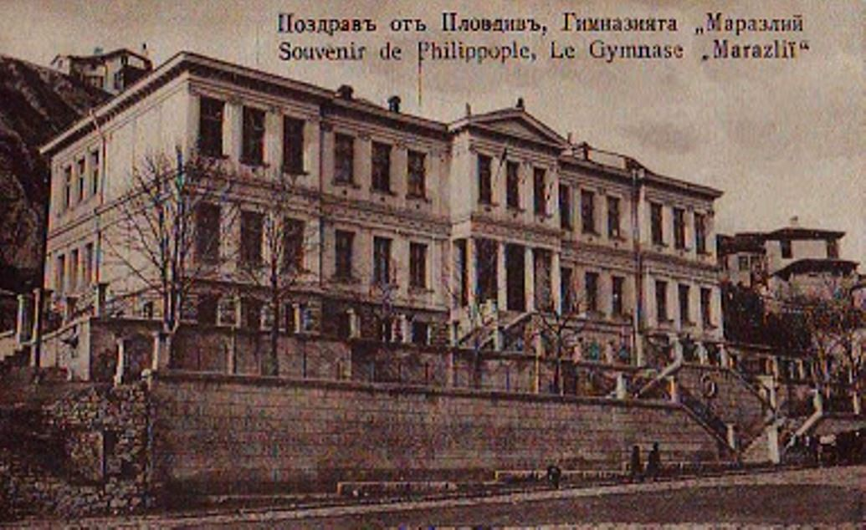
Η προσφορά των Ελλήνων της Διασποράς
Ανέλαβαν την έκδοση
ελληνικών βιβλίων
και περιοδικών
Ανέλαβαν την
ανέγερση
σχολείων

Slide 11
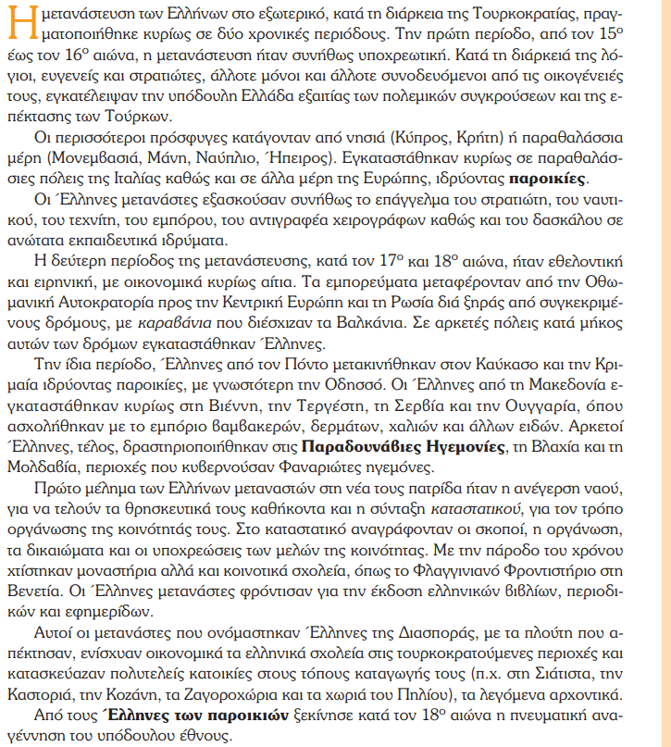
Πρώτη περίοδος
Δεύτερη περίοδος
Η προσφορά τους

